Slide 1

申请博士学位人员一览表（月）
博士学位申请： 人（ 级）
序号 | 专业名称 | 学号 | 姓名 | 导师姓名 | 论文题目 | 盲审意见分项评价（优秀、良好、一般或较差） |  |  |  |  |  |  |  |  |  |  |  | 总体评价 |  |  | 学术论文 | 查重（去除自引的百分比） | 备注 （免盲审/国际答辩/结转毕）
 |  |  |  |  |  | 1.选题 |  |  | 2.创新性及论文价值 |  |  | 3.基础知识及科研能力 |  |  | 4.论文规范性 |  |  | 合格或不合格 |  |  | SCI
 |  |  |  |  |  | 盲审1 | 盲审2 | 明审 | 盲审1 | 盲审2 | 明审 | 盲审1 | 盲审2 | 明审 | 盲审1 | 盲审2 | 明审
1 | 海洋 科学
2 | 海洋 科学

Slide 2
审核学位申请（博士）
博士学位申请： 人（ 级）
学院要求 | ***（XX级博士）
完成学业规定课程修读 （14学分） | √ 完成16学分
学术交流 （2020级及以后要求高水平国际学术会议上作学术交流至少1次） | √ 2019.11月 旧金山，参加AGU fall meeting，墙报展示 2020.2月 美国圣地亚哥 参加AGU ocean science meeting，口头报告
完成博士资格考试、论文开题 | √ （已于2020年12月、2021年12月完成）
年度考核达标 | √ （已于2022年12月完成）
达到学术论文发表要求 （1篇或多篇累计影响因子≥3或 2021级及之后新标准：1篇A类期刊/2篇B类期刊） | √ 12篇（一作SCI三篇，影响因子10.7/1篇A类，2篇B类）
完成学位论文评审、论文答辩 | √ （已于2023年6月完成）
结论：已达到学院授予博士学位的要求

Slide 3
审核学位申请
申请人：XX级博士-姓名
基本情况
· 申请人 ：XX
· 指导教师：XX
· 申请学科：海洋科学
学习经历
学士学位：XX大学 - 2015-06-30 - 大气科学
硕士学位：XXX- 2019-06-30 – 物理海洋学
博士学位论文：2021年5月开题-2022年3月预答辩-2022年5月答辩
学位论文
《XXX》
在校期间发表的代表性学术论文:
1、Tropical oceanic intraseasonal variabilities associated with central Indian Ocean mode, Climate Dynamics, 2021-09-22, 4.375, 发表, 第1作者
2、The Atmospheric Hinder for Intraseasonal Sea-Air Interaction over the Bay of Bengal during Indian Summer Monsoon in CMIP6, Acta Oceanologica Sinica, 2022-04-10, 1.431, 录用, 第1作者
3、Intraseasonal Air-Sea Interaction over the Southeastern Indian Ocean and its Impact on Indian summer monsoon, Frontiers In Marine Science, 2022-05-30, 4.912, 录用, 第1作者
4、Modulation of the intraseasonal chlorophyll‐a concentration in the tropical Indian Ocean by the Central Indian Ocean Mode, Geophysical Research Letters, 2022-03-31, 发表, 第2作者

Slide 4
审核学位申请
申请人：XX级博士-姓名
成绩单
综合评价
荣获奖励
2021年 获U21博士生演讲比赛交大第一名，并代表交大参加全球U21比赛
2020年 获上海交通大学光华奖学金
2019年 获交大首届博士生学术英语演讲比赛一等奖

Slide 5
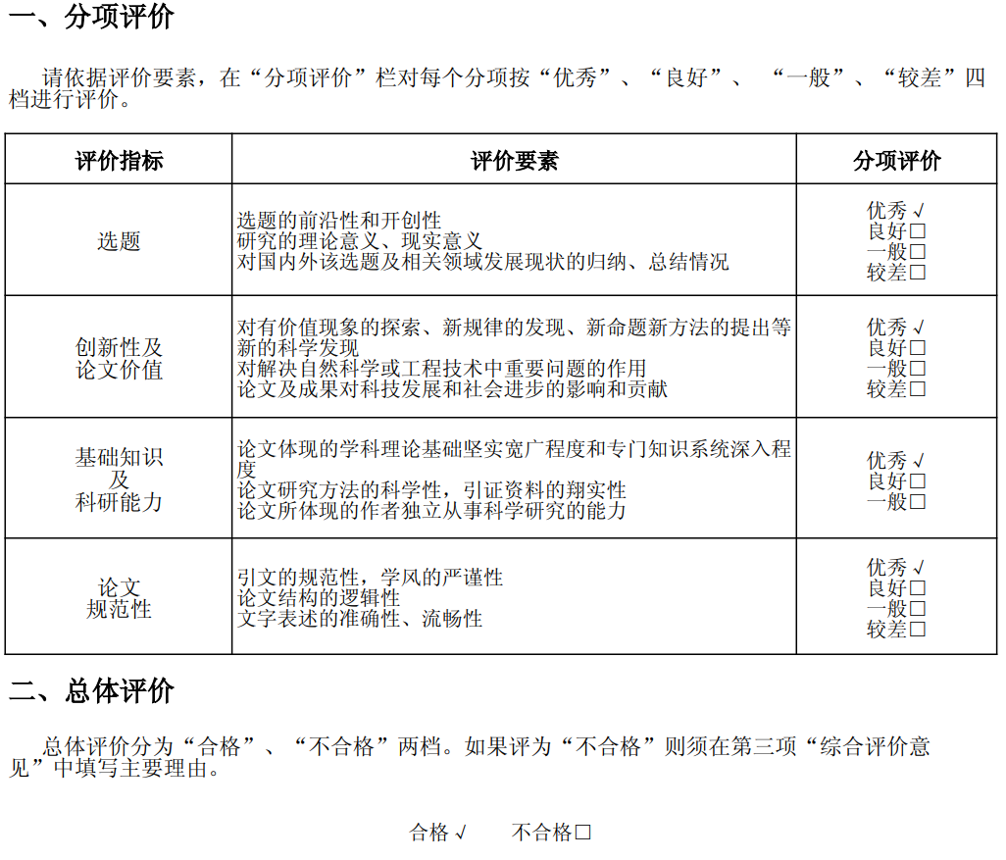
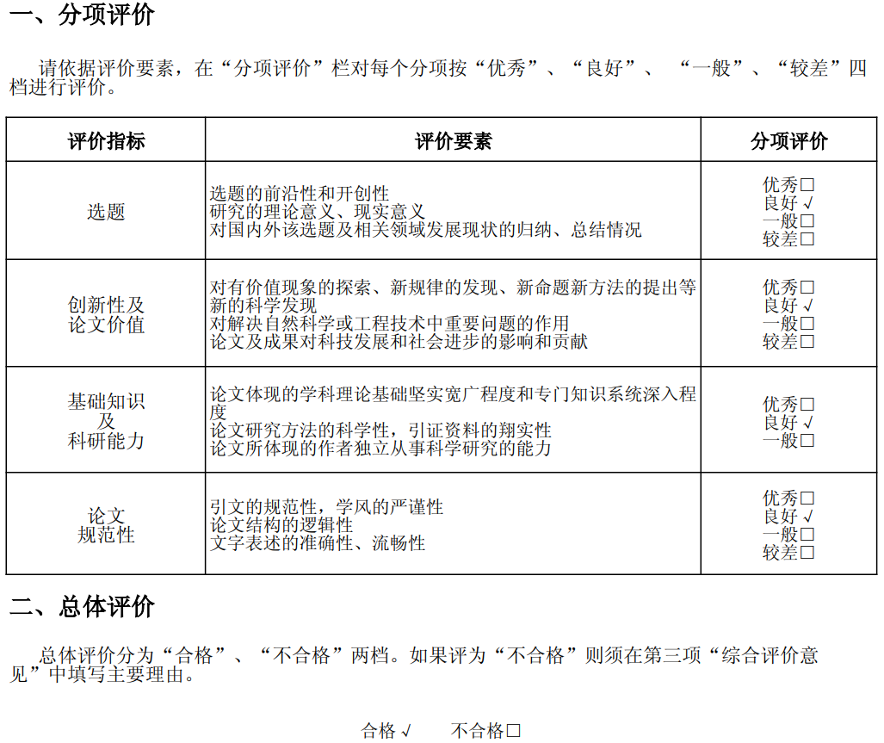
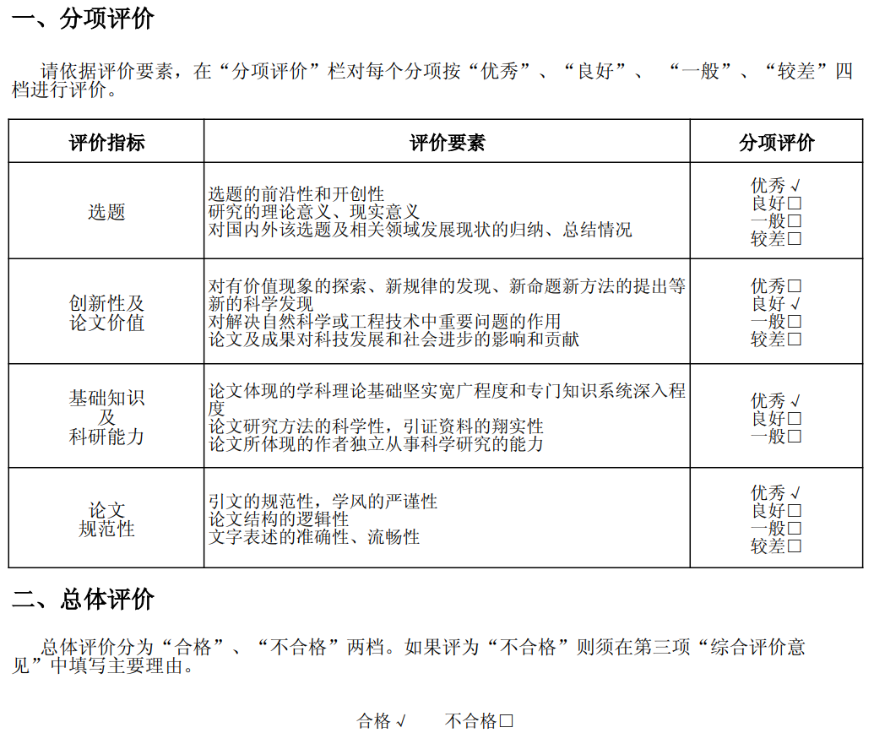
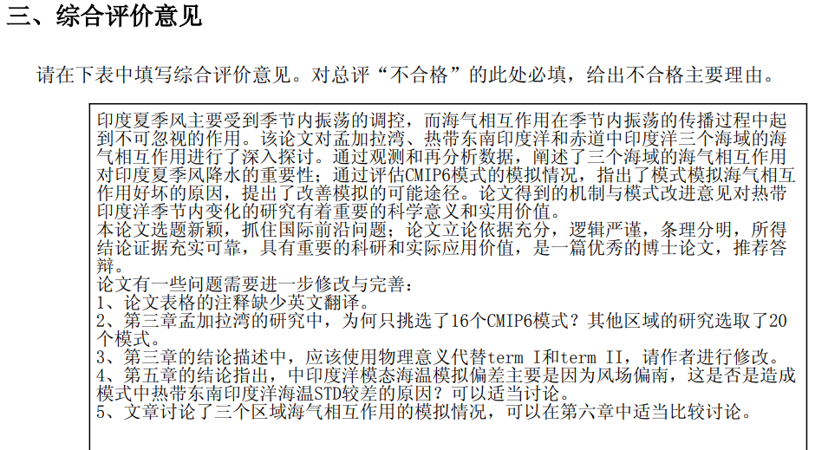
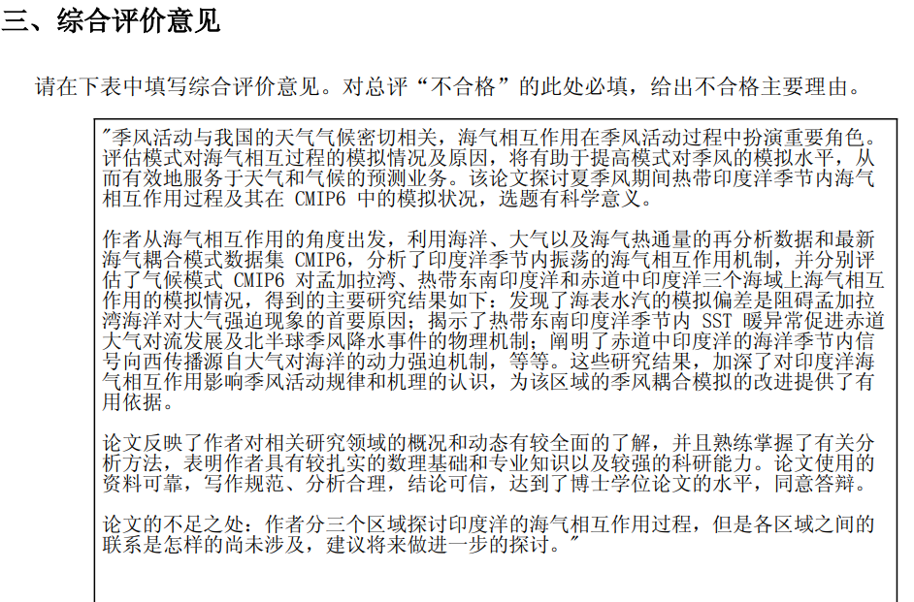
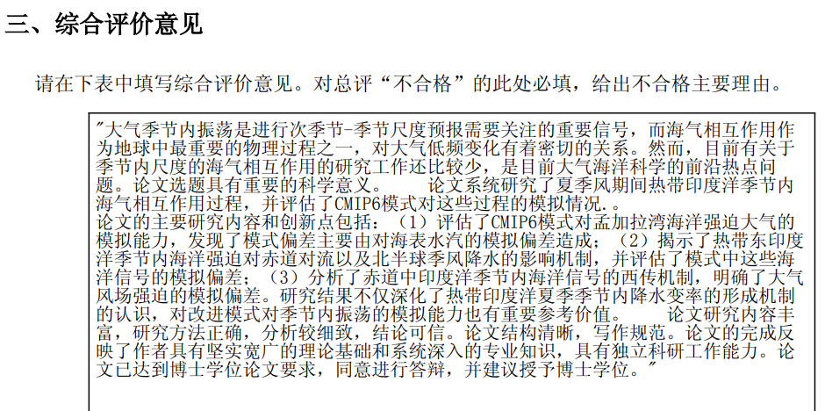
审核学位申请
申请人：XX级博士-姓名
明审
盲审1
盲审2

Slide 6
审核学位申请
申请人：XX级博士-姓名
评阅意见反馈表
答辩记录

Slide 7
审核学位申请
申请人：XX级博士-姓名
答辩决议书
答辩表决票

Slide 8
审核学位申请
申请人：XX级博士-姓名
学院审核
学院要求 | 姓名
完成学业规定课程修读 （14学分） | √ 完成16学分
学术交流 （2020级及以后要求高水平国际学术会议上作学术交流至少1次） | √ 2019.11月 旧金山，参加AGU fall meeting，墙报展示 2020.2月 美国圣地亚哥 参加AGU ocean science meeting，口头报告
完成博士资格考试、论文开题 | √ （已于2020年12月、2021年12月完成）
年度考核达标 | √ （已于2022年12月完成）
达到学术论文发表要求 （1篇或多篇累计影响因子≥3或 2021级及之后新标准：1篇A类期刊/2篇B类期刊） | √ 12篇（一作SCI三篇，影响因子10.7）
完成学位论文评审、论文答辩 | √ （已于2023年6月完成）
结论：已达到学院授予博士学位的要求

